Slide 1


CLASES EN PYTHON -LAURA ARACELI GONZALEZ OCURA-

Slide 2

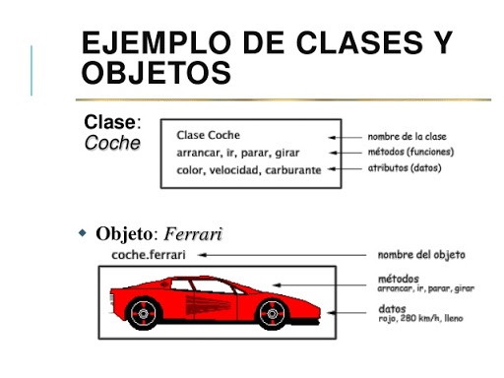
O
B
J
E
T
O
S
Son entidades que almacenan información en forma de argumento para atributos y realizan acciones organizadas a través de métodos que permiten cambiar atributos o estados del objeto o de otros objetos de la clase.
Crear un objeto a partir de una clase se denomina instanciar.
CLASE
Podemos definir una clase como una Plantilla o modelo para crear a partir de ella ciertos Objetos.
Esta plantilla es la que contiene la información; características y capacidades que tendrá el objeto que sea creado a partir de ella.

Slide 3
Son variables de diferentes tipos (Entero; Texto; Booleanos) que pueden tener valores por defecto o le podrán ser asignadas al momento de la Instancia de un objeto determinando sus características y estado.
Son funciones; acciones realizables por el objeto que permiten cambiar sus atributos o el de otros objetos de la clase permitiendo un cambio de estado del objeto; a menudo requiriendo “argumentos (valores)” para determinados “parámetros (nombres de variables establecidas en funciones o rutinas).
Palabra que refiere a la creación de un objeto partiendo de una clase. Durante la instancia son asignados los valores iniciales para los atributos.
ATRIBUTOS
METODOS
INSTANCIA

Slide 4
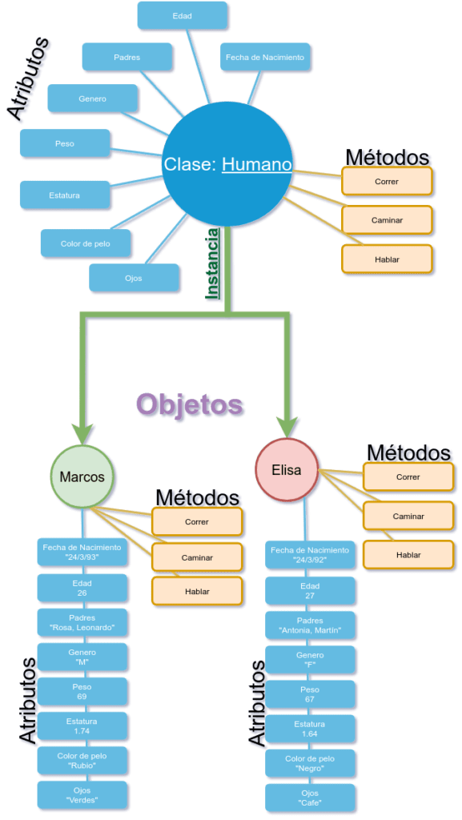

Slide 5
Para crear una clase recurrimos a la expresión class seguida del nombre de la clase y entre paréntesis la clase de la cual hereda.
Al momento de crear una clase si este parámetro entre paréntesis no se declara; la clase automáticamente heredara de Object (que es una clase predefinida).
Seguidamente colocamos dos puntos y debajo (dentro del bloque de código) definimos el método constructor de la clase seguido también de paréntesis para establecer parámetros y luego colocamos dos puntos “:” teniendo así dentro de la clase otro bloque de código.
Class Nombredelaclase (object): #Declaramos la clase nuestra que hereda de Object
def __init__ (self, parámetros): #Constructor de la clase
#Declaración de atributos

Slide 6
El método constructor de las clases en Python (__init__)
Su nombre hace referencia a inicializar los atributos del objeto creado a partir de la clase que lo posea.
No es necesario que este método exista dentro de una clase para que la clase exista.
Pero si es necesario para indicarle al interprete de Python que cuando se Instancia un objeto a dicha clase debe asignarle los argumentos que nosotros le damos al momento de la instancia.
Este método se escribe “__init__” . Una clase que posea este método creara el objeto con los “argumentos” para los atributos que se pasen al momento de la instancia.
El método __init__ NO RETORNA NINGÚN DATO Y ES OPCIONAL.
Este método es llamado automáticamente al instanciar un objeto a la clase que tenga el constructor por lo que su uso es muy común y practico.

Slide 7
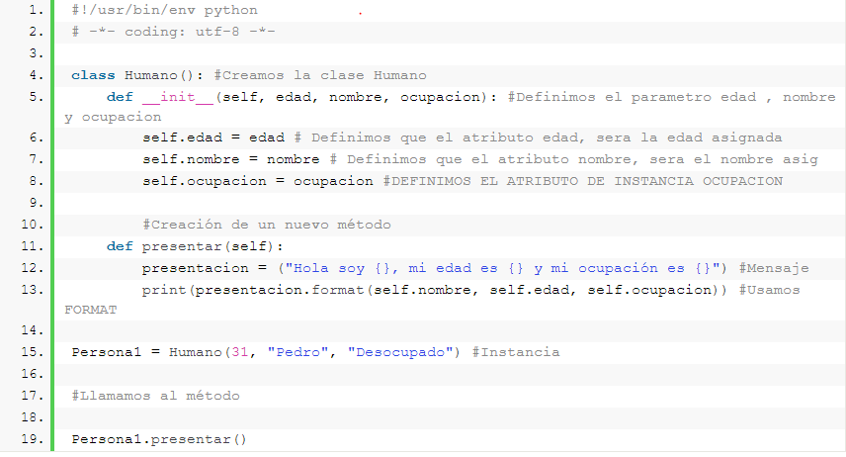
EJEMPLO:

Slide 8
FIN

